Slide 1
PHÒNG GIÁO DỤC VÀ ĐÀO TẠO HUYỆN TIÊN LÃNG
HỘI THI GIÁO VIÊN DẠY GIỎI CẤP HUYỆN
NHIỆT LIỆT CHÀO MỪNG CÁC THẦY CÔ GIÁO
VỀ DỰ HỘI THI GIÁO VIÊN DẠY GIỎI CẤP HUYỆN
NĂM HỌC 2024-2025
Môn Tiếng Việt 3
Luyện tập: Mở rộng vốn từ về nghề nghiệp; Câu hỏi
Giáo viên: Mai Thị Hương
Đơn vị: Trường Tiểu học Vinh Quang
Tiên Lãng, ngày 17 tháng 12 năm 2024

Slide 5
Bài 1/126.Tìm các từ ngữ phù hợp với các cột trong bảng
NGHỀ NGHIỆP
Tên nghề nghiệp | Người làm nghề | Công việc
Nghề y | Điều dưỡng | Chăm sóc bệnh nhân
 |  | Chữa bệnh
Nghề dược
Nghề nông

Slide 6
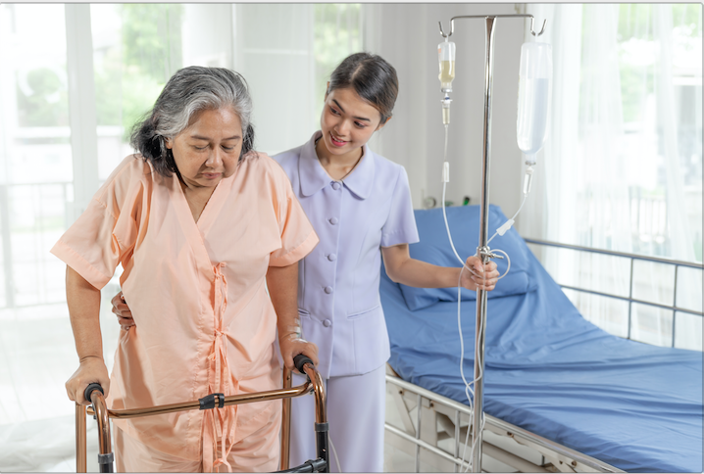
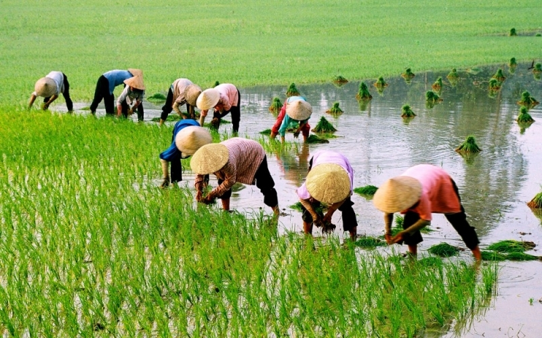
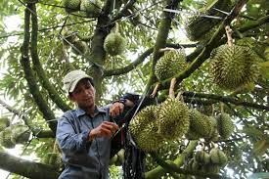
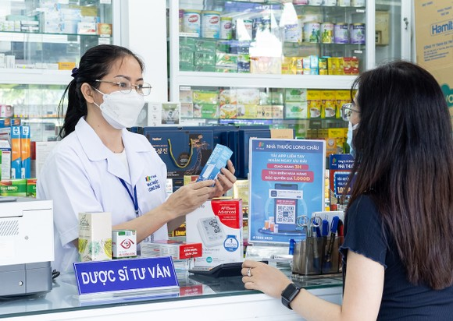
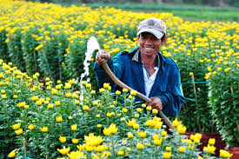
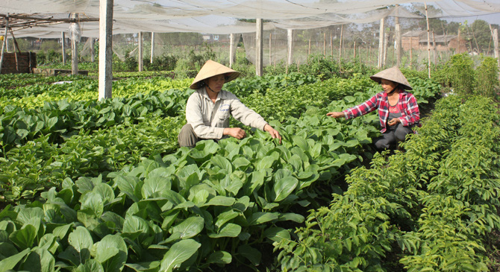

Slide 8
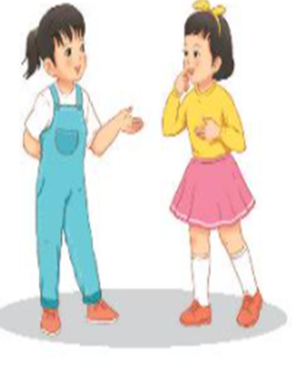
Bài 2. Tìm từ được dùng để hỏi trong mỗi câu dưới đây:
Câu | Từ được dùng để hỏi
M: a. Bố cậu làm nghề gì?
gì
b.Vì sao cậu thích nghề bác sĩ?
c. Mẹ cậu là y tá à?
c. Mẹ cậu là y tá à?
d. Cậu thường thức dậy lúc mấy giờ?
d. Cậu thường thức dậy lúc mấy giờ?
b. Vì sao cậu thích nghề bác sĩ?
a. Bố cậu làm nghề gì?

Slide 10
Bài 2. Tìm từ được dùng để hỏi trong mỗi câu dưới đây:
Câu | Từ được dùng để hỏi
M: a. Bố cậu làm nghề gì?
gì
b.Vì sao cậu thích nghề bác sĩ?
Vì sao
c. Mẹ cậu là y tá à?
c. Mẹ cậu là y tá à?
à
d. Cậu thường thức dậy lúc mấy giờ?
d. Cậu thường thức dậy lúc mấy giờ?
mấy
b. Vì sao cậu thích nghề bác sĩ?
a. Bố cậu làm nghề gì?

Slide 11
Bài 3. Chuyển những câu kể dưới đây thành câu hỏi.
a. Nam đi học.
b. Cô giáo vào lớp.
c. Cậu ấy thích nghề xây dựng.
d. Trời mưa.
M: Nam đi học.
(1) Nam đi học chưa?
(3) Nam đi học à?
(2) Nam có đi học không?
(4) Bao giờ Nam đi học ?

Slide 13
Bài 3. Chuyển những câu kể dưới đây thành câu hỏi.
a. Nam đi học.
b. Cô giáo vào lớp.
c. Cậu ấy thích nghề xây dựng.
d. Trời mưa.
M: Nam đi học.
(1) Nam đi học chưa?
(3) Nam đi học à?
(2) Nam có đi học không?
(4) Bao giờ Nam đi học ?

Slide 15
Notes:
Bài soạn của Lan Hương - 0354473852

Slide 16
2
Hết giờ
0
1
3
5
4
Nhà báo

Slide 17
Hết giờ
2
0
1
3
5
4
Kiến trúc sư

Slide 18
2
0
1
3
5
4
Hết giờ
Luật sư

Slide 20
XIN CHÂN THÀNH CẢM ƠN
QUÝ THẦY CÔ GIÁO VÀ CÁC EM
Notes:
20

